Slide 1


PSYTECH
by
VaultTech
for PsicoDX

Slide 2


Contexto
PSICODX
PSICODX es una organización dedicada a la aplicación, evaluación e interpretación de diagnósticos psicológicos en el área educativa superior, tanto en instituciones públicas como privadas.

Slide 3
Áreas de Oportunidad
Ampliación de la compatibilidad
Automatización de procesos
Disminución de carga
administrativa a la organización.
Disminución de tiempo
de trabajo.
Centralización de la información
Eliminación de errores de transcripción de pruebas

Slide 4
Objetivo
Aplicación web :
aplicación
análisis
gestión de pruebas (psicométricas y psicológicas)
Permite:
administrar instituciones, grupos y aspirantes
tener un seguimiento de avances
Ofrece:
control de acceso basado en roles
información centralizada
generación de graficas para reportes

Slide 5





¿Qué ofrece Psytech?
Consulta resultados, análisis y tiempo de respuesta
Responde el formato de entrevista
Consulta pruebas pendientes y completadas
Registra y gestiona aspirantes
Realiza las pruebas
Registra y gestiona instituciones y grupos
Aspirante
Sistema
Psicolog@
Carga expedientes personales
Asigna las pruebas
Registra trabajadores
Consulta trabajadores
Coordinador

Slide 6
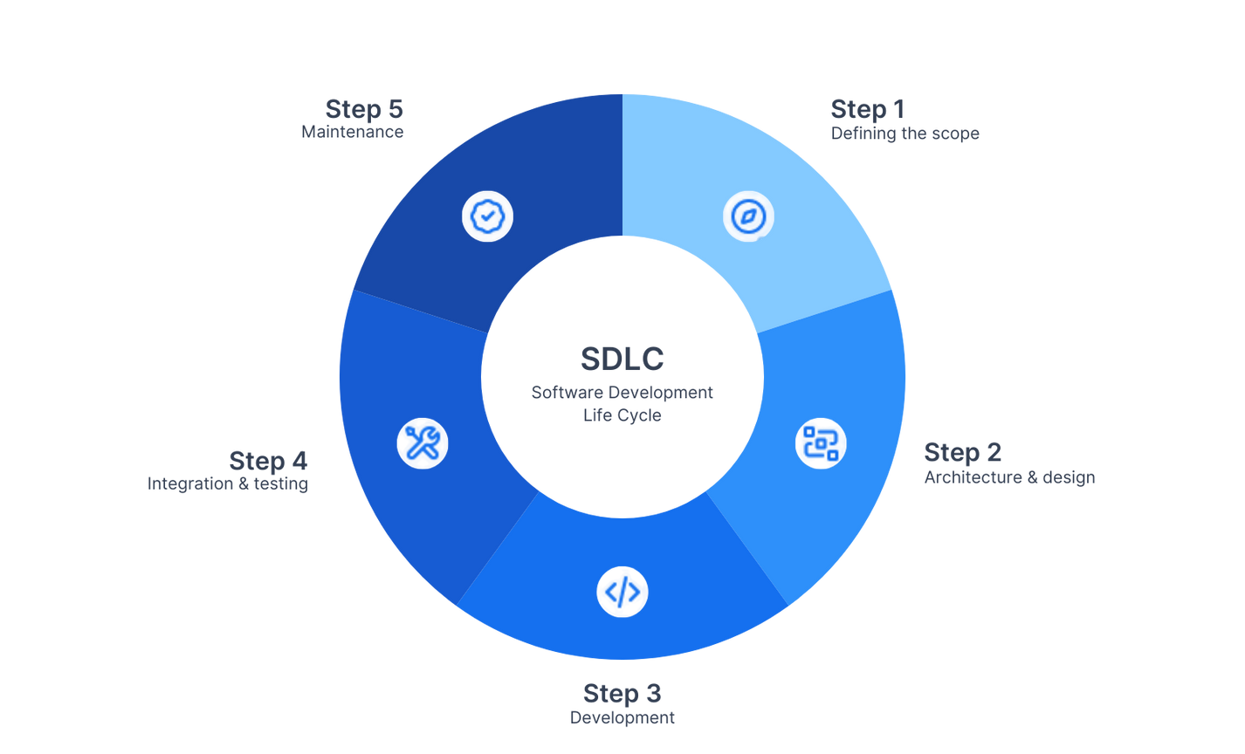

¿Cómo logramos implementarlo?
Ciclo de desarrollo de software (SDLC)
Implementación y mantenimiento
Análisis de requisitos
Pruebas
Diseño
Desarrollo

Slide 7
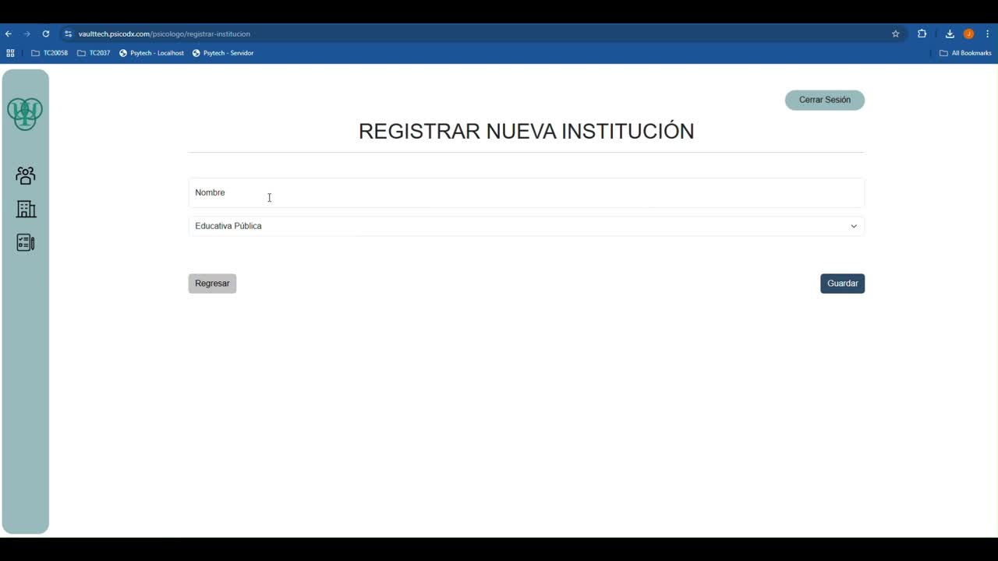
Psicologo
Crea institución
Crea grupo
Importa aspirantes
Consulta información del aspirante

Slide 8


Colaboración
VaultTech
Monarch Systems
SoftSync
Otis
Colores
Kostick
16PF
Terman
Hartman

Slide 9
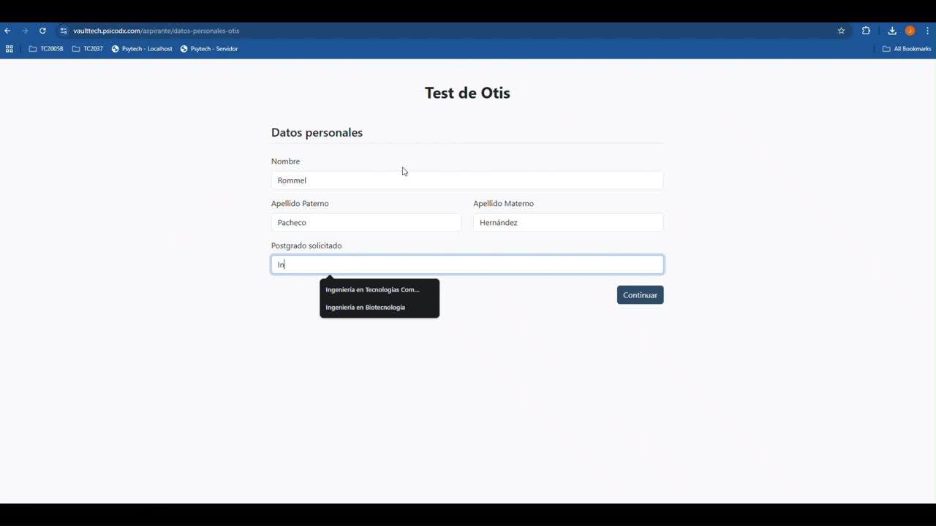
Aspirante
Responde Prueba Colores
Responde Prueba Otis
Responde Prueba Kostick
Responde Prueba 16PF
Responde Prueba Hartman
Responde Prueba Terman

Slide 10
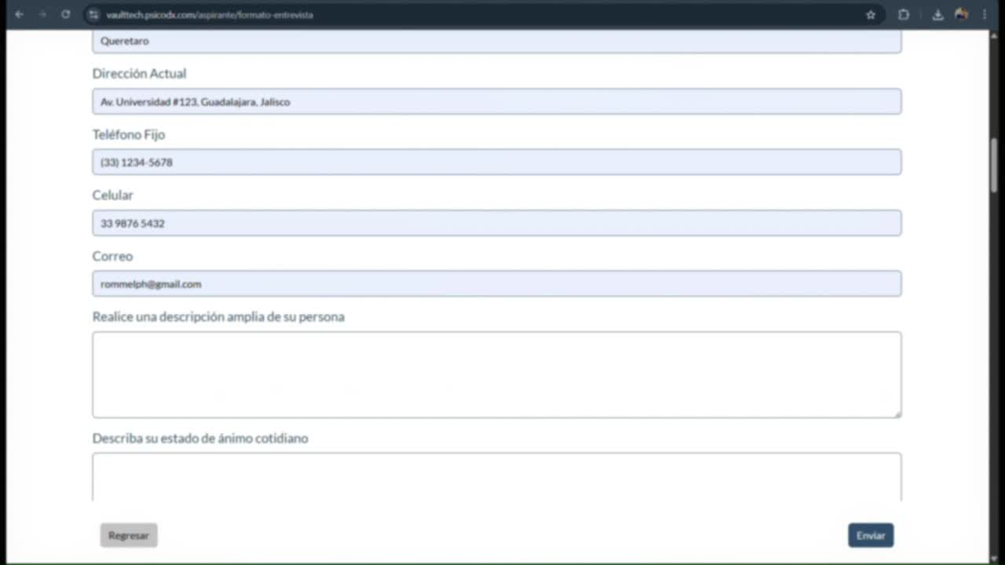
Aspirante
Sube CV y Kardex
Contesta el formato de entrevista

Slide 11
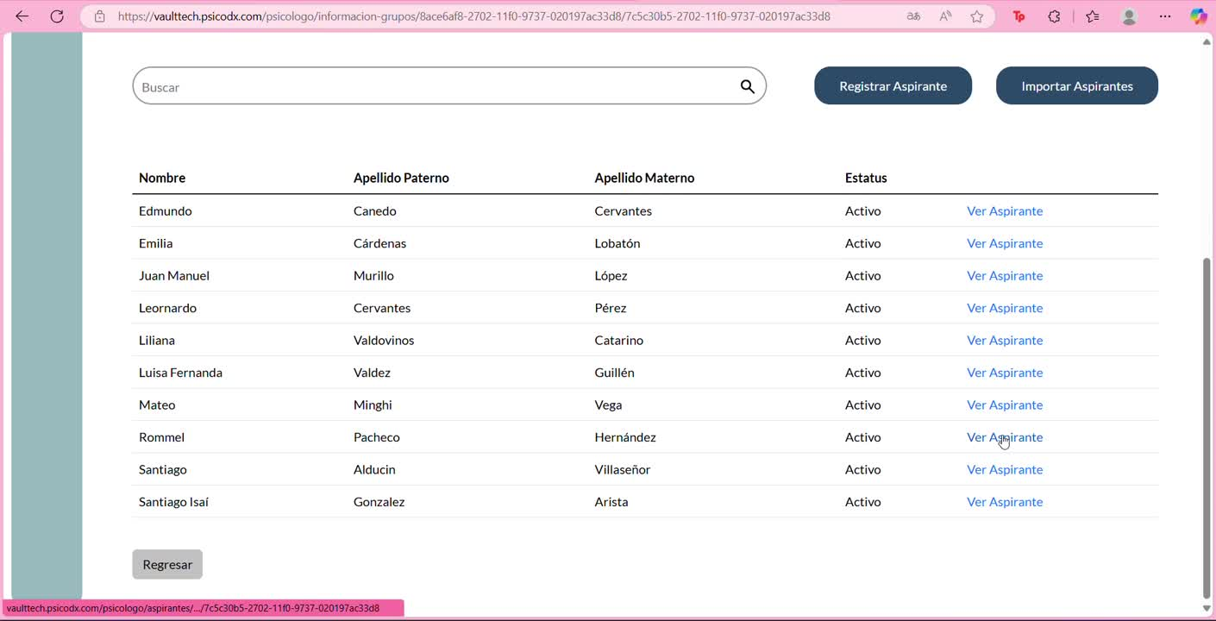
Psicólogo
Consulta información del aspirante
Consulta archivos
Consulta respuestas de formato de entrevista
Consulta análisis de pruebas

Slide 12

Seguimiento
Periodo de soporte
Fechas de revisión
Actualizaciones y parches
Información de contacto
Tiempo de respuesta

Slide 13
Testimonios SF
Nosotras llegamos con la necesidad de digitalizar nuestras pruebas psicométricas, y el equipo desarrolló una plataforma web funcional que cumplió con nuestras expectativas.
La colaboración con ellos fue muy valiosa; mostraron un genuino interés por comprender nuestras necesidades y una notable disposición para adaptarse a ellas. Se involucraron con compromiso y apertura, y eso hizo posible una colaboración interdisciplinaria.
El resultado es una herramienta sumamente útil que contribuirá de manera significativa en nuestro trabajo.
-Claudia Calvo
“Trabajar con ustedes fue una agradable sorpresa al ver que estudiantes de otra área de conocimiento se involucraron para aprender sobre otra área aparentemente fácil, mediante una prueba que les implicó muchas horas de estudio para comprenderla y poder programarla. Me gustó su compromiso y perseverancia ante un proyecto que los retó en muchos sentidos, realizaron un buen trabajo, muchas gracias”
– Claudia Cook
“Durante las 12 semanas, VaultTech trabajó de manera profesional, tomando vários retos técnicos y adaptándose a los cambios. Tuvieron una excelente disposición a aprender conceptos complicados, que aprovecharon para sacar adelante el proyecto de manera exitosa.
Fue un gusto ser su socio formador y espero que lleguemos a coincidir en la industria.”
– Bernardo Laing

Slide 14
Retos
Colaboración entre equipos
Estudio de las pruebas
Equipo reducido
Aprendizaje de
nuevas tecnologías
Tiempo limitado
Integración de pruebas

Slide 15

Muchas Gracias

